Slide 1
Materiales para el instructor Capítulo 7: Listas de control de acceso
CCNA Routing and Switching
Routing and Switching Essentials v6.0
Notes:
Cisco Networking Academy Program
Routing and Switching Essentials v6.0
Capítulo 7: Listas de control de acceso

Slide 2
Materiales del instructor: Guía de planificación del capítulo 7
Esta presentación en PowerPoint se divide en dos partes:
Guía de planificación para el instructor
Información para ayudarlo a familiarizarse con el capítulo
Ayuda a la enseñanza
Presentación de la clase del instructor
Diapositivas opcionales que puede utilizar en el aula
Comienza en la diapositiva n.º 13
Nota: Elimine la Guía de planificación de esta presentación antes de compartirla con otras personas.

Slide 3
Guía de planificación de Routing and Switching Essentials 6.0
Capítulo 7: Listas de control de acceso
Notes:
Routing and Switching Essentials 6.0
Capítulo 7: Listas de control de acceso

Slide 4
Capítulo 7: Actividades
¿Qué actividades se relacionan con este capítulo?
N.° de página | Tipo de actividad | Nombre de la actividad | ¿Opcional?
7.0.1.2 | Actividad de clase | Permítame que lo ayude | Opcional
7.1.1.4 | Packet Tracer | Demostración de ACL | Recomendado
7.1.2.6 | Actividad | Determinar la máscara de comodín correcta | -
7.1.2.7 | Actividad | Determinar el permiso o la denegación | -
7.1.3.3 | Actividad | Funcionamiento de las ACL | -
7.2.1.5 | Actividad | Configurar listas ACL de IPv4 estándares | -
7.2.1.6 | Packet Tracer | Configuración de ACL de IPv4 estándar con números | Recomendado
7.2.1.7 | Packet Tracer | Configuración de ACL de IPv4 estándar con nombre | Recomendado
7.2.2.7 | Práctica de laboratorio | Configurar y modificar listas ACL de IPv4 estándares | Opcional
La contraseña utilizada en las actividades de Packet Tracer en este capítulo es: PT_ccna5

Slide 5
Capítulo 7: Actividades
¿Qué actividades se relacionan con este capítulo?
N.° de página | Tipo de actividad | Nombre de la actividad | ¿Opcional?
7.2.3.1 | Verificador de sintaxis | Proteger líneas VTY con una ACL de IPv4 estándar | -
7.2.3.3 | Packet Tracer | Configuración de una ACL de IPv4 en líneas VTY | Recomendado
7.2.3.4 | Práctica de laboratorio | Configuración y verificación de restricciones de VTY | Opcional
7.3.2.4 | Packet Tracer | Solución de problemas de ACL de IPv4 estándar | Recomendado
7.3.2.5 | Práctica de laboratorio | Solución de problemas de configuración y ubicación de las ACL de IPv4 estándar | Opcional
7.4.1.1 | Actividad de clase | Denegación de FTP | Opcional
7.4.1.2 | Packet Tracer | Desafío de integración de habilidades | Recomendado
La contraseña utilizada en las actividades de Packet Tracer en este capítulo es: PT_ccna5

Slide 6
Capítulo 7: Evaluación
Los estudiantes deben completar la "Evaluación" del capítulo 7 después de completar el capítulo 7.
Los cuestionarios, las prácticas de laboratorio, los Packet Tracers y otras actividades se pueden utilizar para evaluar informalmente el progreso de los estudiantes.

Slide 7
Capítulo 7: Prácticas recomendadas
Antes de enseñar el capítulo 7, el instructor debe:
Completar el capítulo 7: "Evaluación".
Los objetivos de este capítulo son:
Explicar de qué manera las listas ACL filtran el tráfico.
Explicar la forma en que las ACL utilizan máscaras de comodín.
Explicar cómo se crea una ACL.
Explicar cómo se ubica una ACL.
Configurar listas ACL de IPv4 estándares para filtrar el tráfico y así cumplir con los requisitos de red.
Utilizar números de secuencia para editar listas ACL de IPv4 estándares ya existentes.
Configurar una ACL estándar para proteger el acceso a VTY.
Explicar la forma en que procesa los paquetes un router cuando se aplica una ACL.
Solucionar errores comunes en listas ACL de IPv4 estándares con los comandos de la CLI.

Slide 8
Capítulo 7: Prácticas recomendadas (cont.)
Sección 7.1
El instructor debe asegurarse de que este capítulo sea lo más práctico posible.
Enfatice el hecho de que las ACL son listas secuenciales de instrucciones permit o deny, por lo que el orden es importante.
Los routers no aplican las ACL a sí mismos. El tráfico generado por el router no tiene ninguna ACL aplicada, por lo que probar las ACL desde un router no generará los resultados esperados.

Slide 9
Capítulo 7: Prácticas recomendadas (cont.)
Sección 7.2
Muestre la forma en que los estudiantes pueden utilizar un editor de texto para crear y luego pegar sus ACL en su programa de terminal. Esto facilita mucho la edición de ACL por parte de los estudiantes.

Slide 10
Capítulo 7: Prácticas recomendadas (cont.)
Sección 7.3
¡Práctica, práctica y más práctica!
Haga que los estudiantes ideen situaciones en las que se deban permitir y/ o bloquear paquetes.

Slide 11
Capítulo 7: Ayuda adicional
Para obtener ayuda adicional sobre las estrategias de enseñanza, incluidos los planes de lección, las analogías para los conceptos difíciles y los temas de debate, visite la Comunidad CCNA en https://www.netacad.com/group/communities/community-home.
Prácticas recomendadas de todo el mundo para enseñar CCNA Routing and Switching. https://www.netacad.com/group/communities/ccna-blog
Si tiene planes o recursos de lección que desee compartir, súbalos a la Comunidad CCNA, a fin de ayudar a otros instructores.
Los estudiantes pueden inscribirse en Packet Tracer Know How 1: Packet Tracer 101 (autoinscripción)

Slide 12


Slide 13
Capítulo 7: Listas de control de acceso
Routing and Switching Essentials v6.0
Notes:
Cisco Networking Academy Program
Routing and Switching Essentials v6.0
Capítulo 7: Listas de control de acceso

Slide 14
Capítulo 7: Secciones y objetivos
7.1 Funcionamiento de una ACL
Explicar de qué manera las listas ACL filtran el tráfico.
Explicar la forma en que las ACL utilizan máscaras de comodín.
Explicar cómo se crea una ACL.
Explicar cómo se ubica una ACL.
7.2 ACL de IPv4 estándar
Configurar listas ACL de IPv4 estándares para filtrar el tráfico y así cumplir con los requisitos de red.
Utilizar números de secuencia para editar listas ACL de IPv4 estándares ya existentes.
Configurar una ACL estándar para proteger el acceso a VTY.
7.3 Solución de problemas en listas ACL
Explicar la forma en que procesa los paquetes un router cuando se aplica una ACL.
Solucionar errores comunes en listas ACL de IPv4 estándares con los comandos de la CLI.

Slide 15
7.1 Funcionamiento de una ACL
Notes:
Cisco Networking Academy Program
Routing and Switching Essentials v6.0
Capítulo 7: Listas de control de acceso

Slide 16
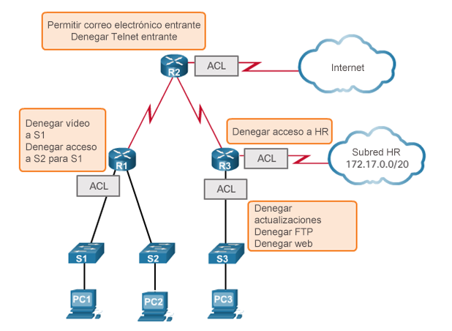
Propósito de las listas ACL ¿Qué es una ACL?
Los routers no tienen listas ACL configuradas de manera predeterminada, por lo que no filtran el tráfico de manera predeterminada.
Notes:
7.1 – Funcionamiento de una ACL
7.1.1 – Propósito de las listas ACL
7.1.1.1 – ¿Qué es una ACL?

Slide 17
Propósito de las listas ACL Filtrado de paquetes
El filtrado de paquetes, a veces denominado "filtrado de paquetes estático", controla el acceso a una red mediante el análisis de los paquetes entrantes y salientes y la transferencia o el descarte de estos según determinados criterios, como la dirección IP de origen, la dirección IP de destino y el protocolo incluido en el paquete.
Cuando reenvía o deniega los paquetes según las reglas de filtrado, un router funciona como filtro de paquetes.
Una ACL es una lista secuencial de instrucciones permit (permitir) o deny (denegar), conocidas como "entradas de control de acceso" (ACE).
Notes:
7.1 – Funcionamiento de una ACL
7.1.1 – Propósito de las listas ACL
7.1.1.2 – Filtrado de paquetes

Slide 18
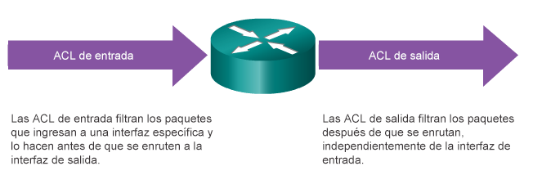
Propósito de las listas ACL Funcionamiento de una ACL
Notes:
7.1 – Funcionamiento de una ACL
7.1.1 – Propósito de las listas ACL
7.1.1.3 – Funcionamiento de una ACL

Slide 19
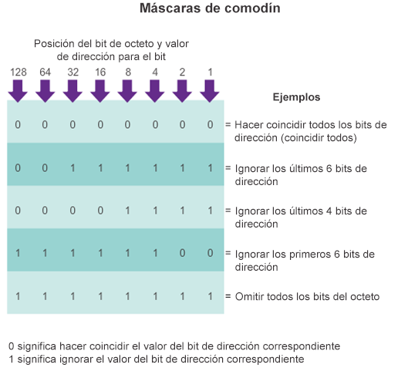
Máscaras de comodín en listas ACL Introducción a las máscaras de comodín en listas ACL
Notes:
7.1 – Funcionamiento de una ACL
7.1.2 – Máscaras de comodín en listas ACL
7.1.2.1 – Introducción a las máscaras de comodín en listas ACL

Slide 20
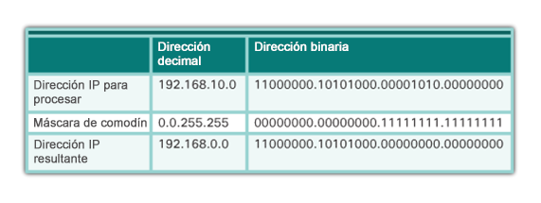
Máscaras de comodín en listas ACL Introducción a las máscaras de comodín en listas ACL (continuación)
Ejemplo
Notes:
7.1 – Funcionamiento de una ACL
7.1.2 – Máscaras de comodín en listas ACL
7.1.2.1 – Introducción a las máscaras de comodín en listas ACL (continuación)

Slide 21
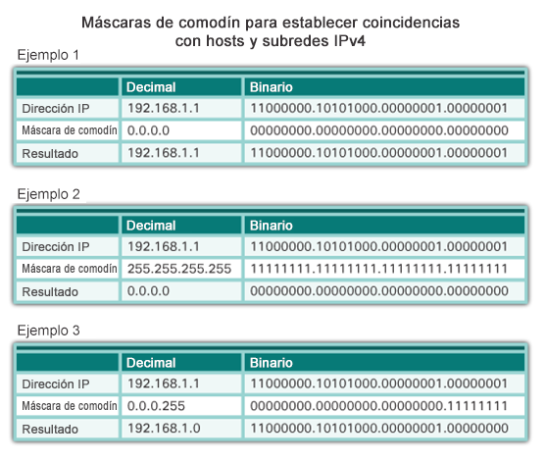
Máscaras de comodín en listas ACL Ejemplos de máscaras de comodín
Notes:
7.1 – Funcionamiento de una ACL
7.1.2 – Máscaras de comodín en listas ACL
7.1.2.2 – Ejemplos de máscaras de comodín

Slide 22
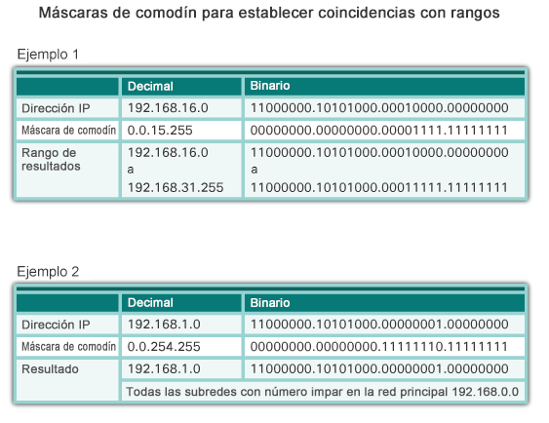
Máscaras de comodín en listas ACL Ejemplos de máscaras de comodín (continuación)
Notes:
7.1 – Funcionamiento de una ACL
7.1.2 – Máscaras de comodín en listas ACL
7.1.2.2 – Ejemplos de máscaras de comodín

Slide 23
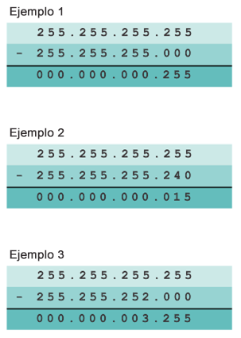
Máscaras de comodín en listas ACL Cálculo de la máscara de comodín
El cálculo de máscaras de comodín puede ser difícil. Un método abreviado es restar la máscara de subred a 255.255.255.255.
Notes:
7.1 – Funcionamiento de una ACL
7.1.2 – Máscaras de comodín en listas ACL
7.1.2.3 – Cálculo de la máscara de comodín

Slide 24
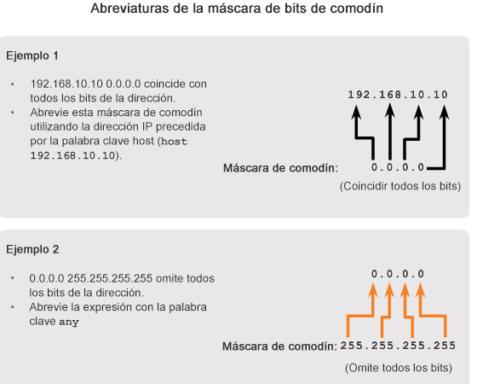
Máscaras de comodín en listas ACL Palabras clave de una máscara de comodín
Notes:
7.1 – Funcionamiento de una ACL
7.1.2 – Máscaras de comodín en listas ACL
7.1.2.4 – Palabras clave de una máscara de comodín

Slide 25
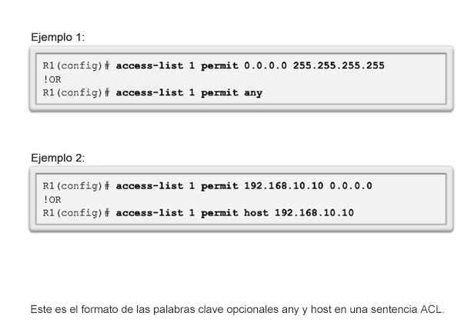
Máscaras de comodín en listas ACL Ejemplos de palabras clave de una máscara de comodín
Notes:
7.1 – Funcionamiento de una ACL
7.1.2 – Máscaras de comodín en listas ACL
7.1.2.5 – Ejemplos de palabras clave de una máscara de comodín

Slide 26
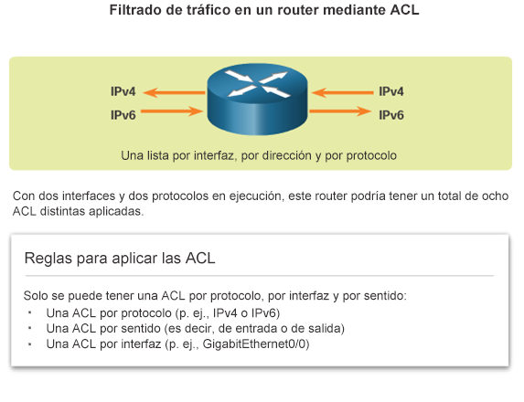
Pautas para la creación de listas ACL Pautas generales para la creación de listas ACL
Notes:
7.1 – Funcionamiento de una ACL
7.1.3 – Pautas para la creación de listas ACL
7.1.3.1 – Pautas generales para la creación de listas ACL

Slide 27
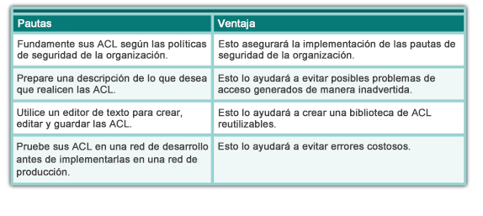
Pautas para la creación de listas ACL Prácticas recomendadas para una ACL
Notes:
7.1 – Funcionamiento de una ACL
7.1.3 – Pautas para la creación de listas ACL
7.1.3.2 – Prácticas recomendadas para una ACL

Slide 28
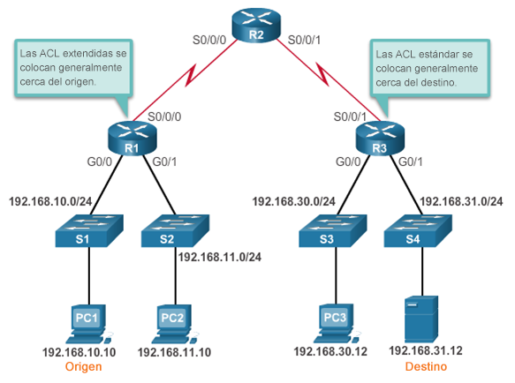
Pautas para la ubicación de listas ACL ¿Dónde ubicar las listas ACL?
Notes:
7.1 – Funcionamiento de una ACL
7.1.4 – Pautas para la ubicación de listas ACL
7.1.4.1 – ¿Dónde ubicar las listas ACL?

Slide 29
Pautas para la ubicación de listas ACL ¿Dónde ubicar las listas ACL? (continuación)
Cada ACL se debe colocar donde tenga más impacto en la eficiencia. Las reglas básicas son las siguientes:
Listas ACL extendidas: coloque las listas ACL extendidas lo más cerca posible del origen del tráfico que se filtrará.
Listas ACL estándares: debido a que en las listas ACL estándares no se especifican las direcciones de destino, colóquelas tan cerca del destino como sea posible.
La ubicación de la ACL y, por lo tanto, el tipo de ACL que se utiliza, también pueden depender del alcance del control del administrador de red, del ancho de banda de las redes que intervienen y de la facilidad de configuración.
Notes:
7.1 – Funcionamiento de una ACL
7.1.4 – Pautas para la ubicación de listas ACL
7.1.4.1 – ¿Dónde ubicar las listas ACL?

Slide 30
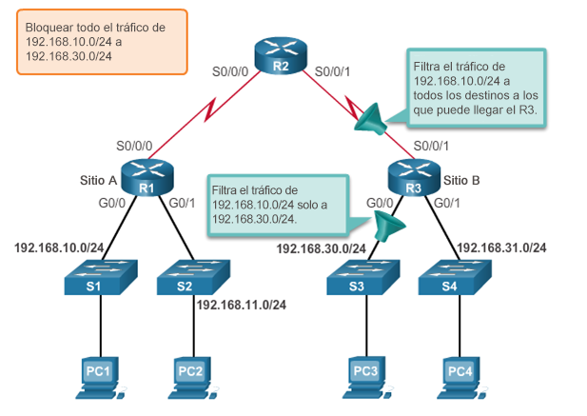
Pautas para la ubicación de listas ACL Ubicación de listas ACL estándares
El administrador desea impedir que el tráfico que se origina en la red 192.168.10.0/24 llegue a la red 192.168.30.0/24.
Notes:
7.1 – Funcionamiento de una ACL
7.1.4 – Pautas para la ubicación de listas ACL
7.1.4.2 – Ubicación de listas ACL estándares

Slide 31
7.2 ACL de IPv4 estándar
Notes:
Cisco Networking Academy Program
Routing and Switching Essentials v6.0
Capítulo 7: VLAN

Slide 32
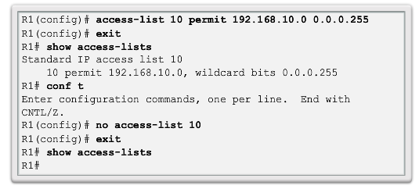
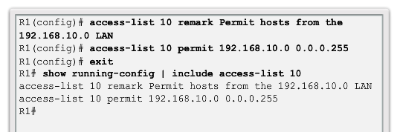
Configurar listas ACL de IPv4 estándares Sintaxis de una ACL de IPv4 estándar numerada
Router(config)# access-list número-de-lista-de-acceso { deny | permit | remark } origen [ comodín-de-origen ] [ log ]
Notes:
7.2 – Listas ACL de IPv4 estándares
7.2.1 – Configurar listas ACL de IPv4 estándares
7.2.1.1 – Sintaxis de una ACL de IPv4 estándar numerada

Slide 33
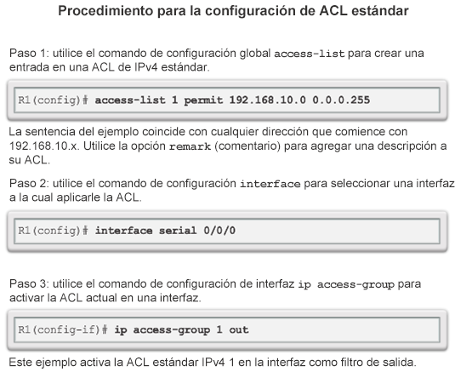
Configurar listas ACL de IPv4 estándares Aplicar listas ACL de IPv4 estándares a las interfaces
Notes:
7.2 – Listas ACL de IPv4 estándares
7.2.1 – Configurar listas ACL de IPv4 estándares
7.2.1.2 – Aplicar listas ACL de IPv4 estándares a las interfaces

Slide 34
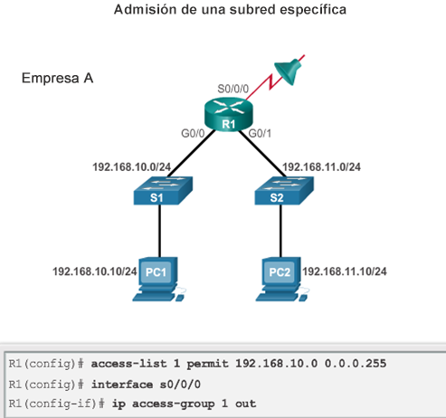
Configurar listas ACL de IPv4 estándares Aplicar listas ACL de IPv4 estándares a las interfaces (continuación)
Notes:
7.2 – Listas ACL de IPv4 estándares
7.2.1 – Configurar listas ACL de IPv4 estándares
7.2.1.2 – Aplicar listas ACL de IPv4 estándares a las interfaces

Slide 35
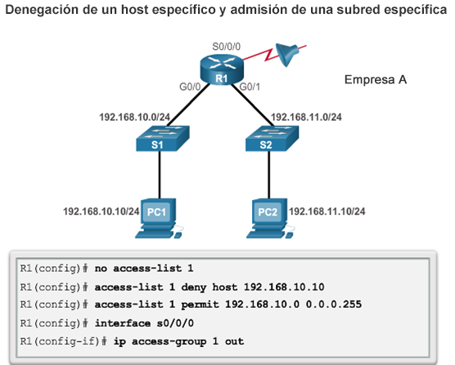
Configurar listas ACL de IPv4 estándares Ejemplos de listas ACL de IPv4 estándares numeradas
Notes:
7.2 – Listas ACL de IPv4 estándares
7.2.1 – Configurar listas ACL de IPv4 estándares
7.2.1.3 – Ejemplos de listas ACL de IPv4 estándares numeradas

Slide 36
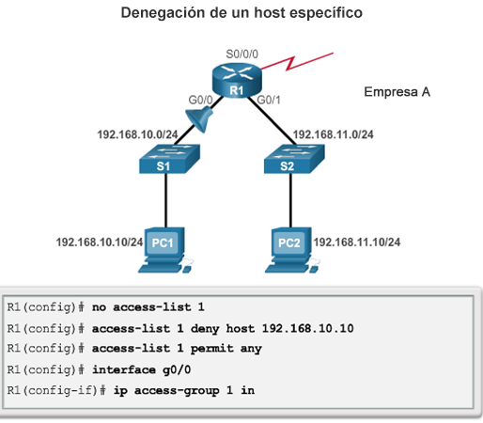
Configurar listas ACL de IPv4 estándares Ejemplos de listas ACL de IPv4 estándares numeradas (continuación)
Notes:
7.2 – Listas ACL de IPv4 estándares
7.2.1 – Configurar listas ACL de IPv4 estándares
7.2.1.3 – Ejemplos de listas ACL de IPv4 estándares numeradas

Slide 37
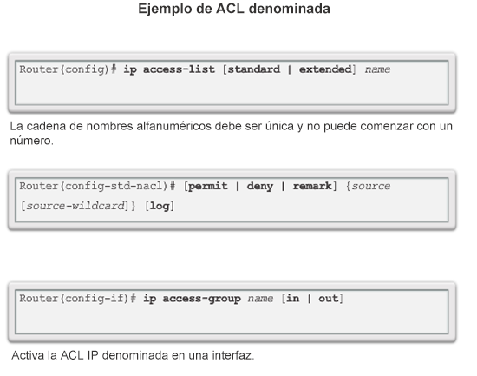
Configurar listas ACL de IPv4 estándares Sintaxis de una ACL de IPv4 estándar con nombre
Notes:
7.2 – Listas ACL de IPv4 estándares
7.2.1 – Configurar listas ACL de IPv4 estándares
7.2.1.4 – Sintaxis de una ACL de IPv4 estándar con nombre

Slide 38
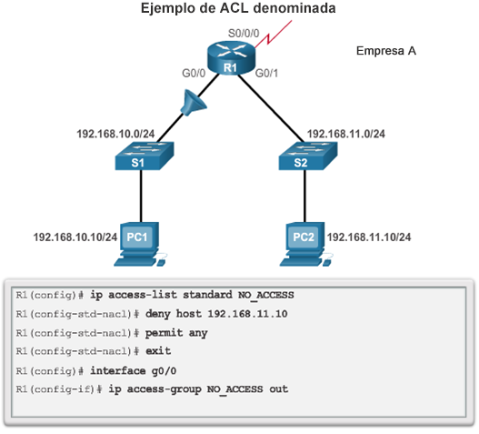
Configurar listas ACL de IPv4 estándares Sintaxis de una ACL de IPv4 estándar con nombre (continuación)
Notes:
7.2 – Listas ACL de IPv4 estándares
7.2.1 – Configurar listas ACL de IPv4 estándares
7.2.1.4 – Sintaxis de una ACL de IPv4 estándar con nombre

Slide 39
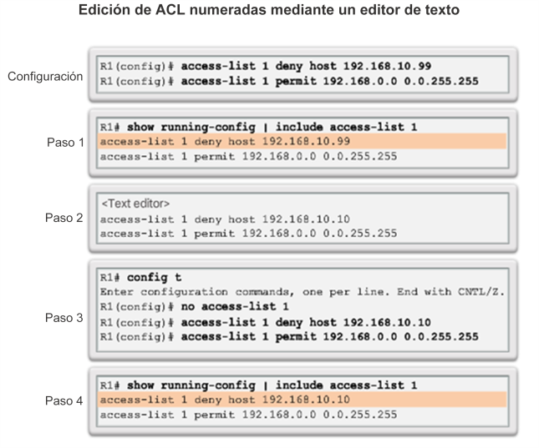
Modificar listas ACL de IPv4 Método 1: Utilizar un editor de texto
Notes:
7.2 – Listas ACL de IPv4 estándares
7.2.2 – Modificar listas ACL de IPv4
7.2.2.1 – Método 1: Utilizar un editor de texto

Slide 40
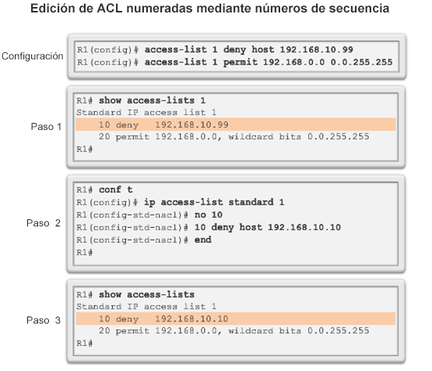
Modificar listas ACL de IPv4 Método 2: Utilizar números de secuencia
Notes:
7.2 – Listas ACL de IPv4 estándares
7.2.2 – Modificar listas ACL de IPv4
7.2.2.2 – Método 2: Utilizar números de secuencia

Slide 41
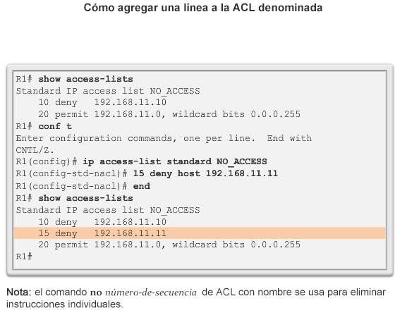
Modificar listas ACL de IPv4 Editar listas ACL estándares con nombre
Notes:
7.2 – Listas ACL de IPv4 estándares
7.2.2 – Modificar listas ACL de IPv4
7.2.2.3 – Editar listas ACL estándares con nombre

Slide 42
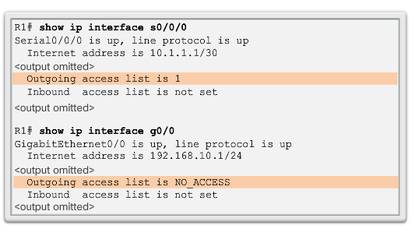
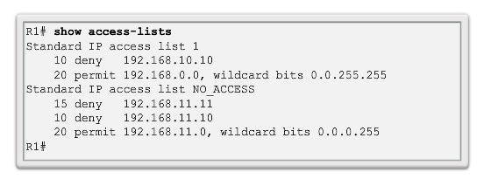
Modificar listas ACL de IPv4 Verificar listas ACL
Notes:
7.2 – Listas ACL de IPv4 estándares
7.2.2 – Modificar listas ACL de IPv4
7.2.2.4 – Verificar listas ACL

Slide 43
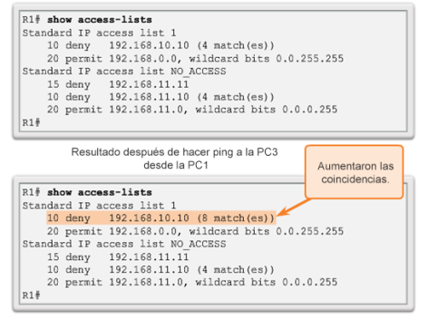
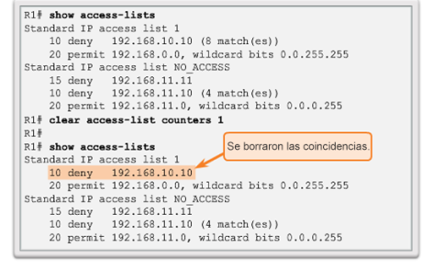
Modificar listas ACL de IPv4 Estadísticas de una ACL
Notes:
7.2 – Listas ACL de IPv4 estándares
7.2.2 – Modificar listas ACL de IPv4
7.2.2.5 – Estadísticas de una ACL

Slide 44
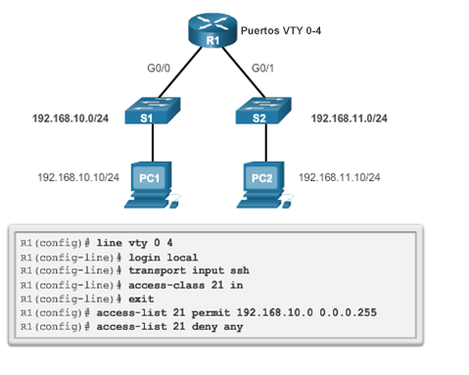
Asegurar puertos VTY con una ACL de IPv4 estándar El comando access-class
El comando access-class configurado en el modo de configuración de línea restringe las conexiones entrantes y salientes entre una VTY determinada (en un dispositivo de Cisco) y las direcciones incluidas en una lista de acceso.
Notes:
7.2 – Listas ACL de IPv4 estándares
7.2.3 – Asegurar puertos VTY con una ACL de IPv4 estándar
7.2.3.1 – El comando access-class

Slide 45
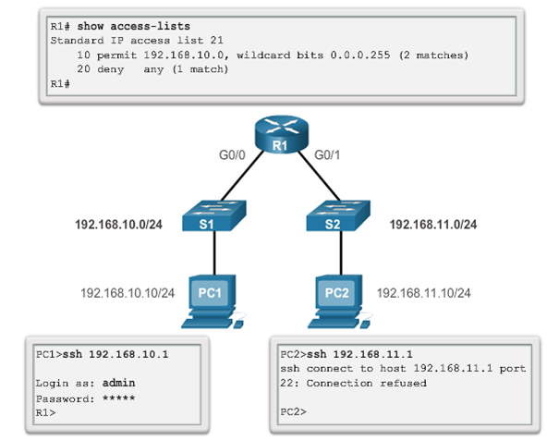
Asegurar puertos VTY con una ACL de IPv4 estándar Verificar que el puerto VTY esté asegurado
Notes:
7.2 – Listas ACL de IPv4 estándares
7.2.3 – Asegurar puertos VTY con una ACL de IPv4 estándar
7.2.3.2 – Verificar que el puerto VTY esté asegurado

Slide 46
7.3 Solución de problemas en listas ACL
Notes:
Cisco Networking Academy Program
Routing and Switching Essentials v6.0
Capítulo 7: Listas de control de acceso

Slide 47
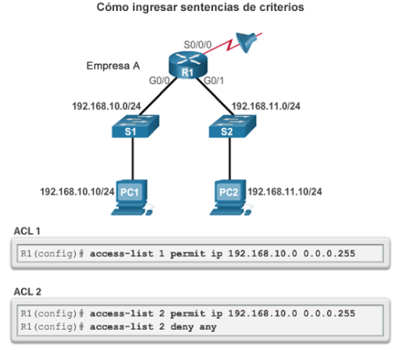
Procesar paquetes con listas ACL Denegar todo implícito
Se debe configurar al menos una ACE permit en una ACL. En caso contrario, se bloquea todo el tráfico.
Para la red en la ilustración, si se aplica la ACL 1 o la ACL 2 a la interfaz S0/0/0 del R1 en el sentido de salida, se obtiene el mismo resultado.
Notes:
7.3 – Solución de problemas en listas ACL
7.3.1 – Procesar paquetes con listas ACL
7.3.1.1 – Denegar todo implícito

Slide 48
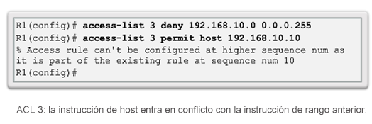
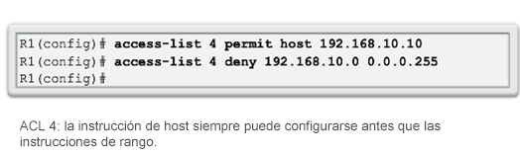
Procesar paquetes con listas ACL El orden de las ACE en una ACL
Notes:
7.3 – Solución de problemas en listas ACL
7.3.1 – Procesar paquetes con listas ACL
7.3.1.2 – El orden de las ACE en una ACL

Slide 49
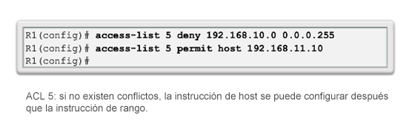
Procesar paquetes con listas ACL El orden de las ACE en una ACL (continuación)
Notes:
7.3 – Solución de problemas en listas ACL
7.3.1 – Procesar paquetes con listas ACL
7.3.1.2 – El orden de las ACE en una ACL

Slide 50
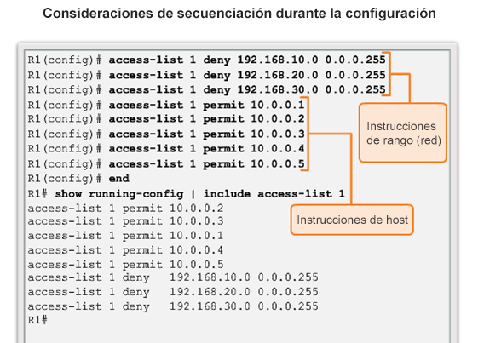
Procesar paquetes con listas ACL Cisco IOS reordena las listas ACL estándares
Observe que las instrucciones se enumeran en un orden distinto al orden en que se introdujeron.
Notes:
7.3 – Solución de problemas en listas ACL
7.3.1 – Procesar paquetes con listas ACL
7.3.1.3 – Cisco IOS reordena las listas ACL estándares

Slide 51
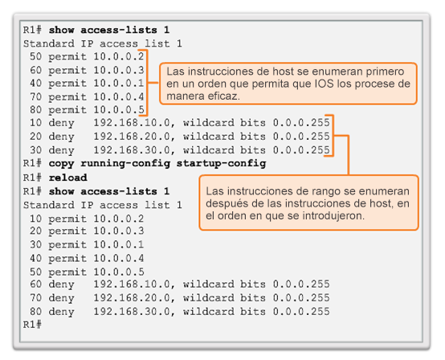
Procesar paquetes con listas ACL Cisco IOS reordena las listas ACL estándares (continuación)
El orden en que se enumeran las ACE estándar es la secuencia utilizada por el IOS para procesar la lista.
Notes:
7.3 – Solución de problemas en listas ACL
7.3.1 – Procesar paquetes con listas ACL
7.3.1.3 – Cisco IOS reordena las listas ACL estándares (continuación)

Slide 52
Procesar paquetes con listas ACL Procesos de routing y listas ACL
Cuando una trama ingresa a una interfaz, el router revisa si la dirección de capa 2 de destino coincide con la dirección de capa 2 de la interfaz, o si dicha trama es una trama de difusión.
Si se acepta la dirección de la trama, se desmonta la información de la trama y el router revisa si hay una ACL en la interfaz de entrada.
Si existe una ACL, el paquete se prueba en relación con las instrucciones de la lista.
Si el paquete coincide con una instrucción, se permite o se deniega.
Si se acepta el paquete, se compara con las entradas en la tabla de routing para determinar la interfaz de destino.
Si existe una entrada para el destino en la tabla de routing, el paquete se conmuta a la interfaz de salida. De lo contrario, se descarta.
A continuación, el router revisa si la interfaz de salida tiene una ACL. Si existe una ACL, el paquete se prueba en relación con las instrucciones de la lista. Si el paquete coincide con una instrucción, se permite o se deniega.
Si no hay una ACL o si se permite el paquete, este se encapsula en el nuevo protocolo de capa 2 y se reenvía por la interfaz al siguiente dispositivo.
Notes:
7.3 – Solución de problemas en listas ACL
7.3.1 – Procesar paquetes con listas ACL
7.3.1 – Procesos de routing y listas ACL

Slide 53
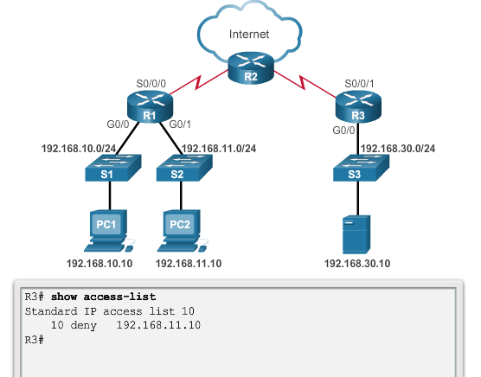
Errores comunes en listas ACL de IPv4 estándares Solucionar problemas en listas ACL de IPv4 estándares: Ejemplo 1
Notes:
7.3 – Solución de problemas en listas ACL
7.3.2 – Errores comunes en listas ACL de IPv4 estándares
7.3.2.1 – Solucionar problemas en listas ACL de IPv4 estándares: Ejemplo 1

Slide 54
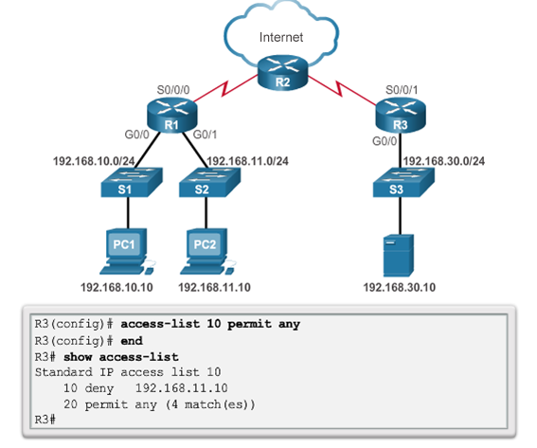
Errores comunes en listas ACL de IPv4 estándares Solucionar problemas en listas ACL de IPv4 estándares: Ejemplo 1 (continuación)
Notes:
7.3 – Solución de problemas en listas ACL
7.3.2 – Errores comunes en listas ACL de IPv4 estándares
7.3.2.1 – Solucionar problemas en listas ACL de IPv4 estándares: Ejemplo 1 (continuación)

Slide 55
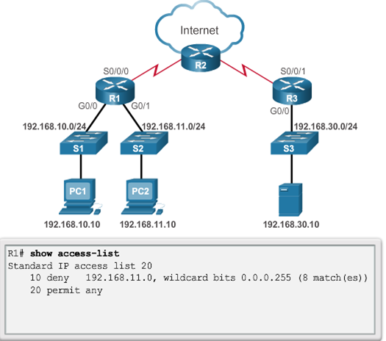
Errores comunes en listas ACL de IPv4 estándares Solucionar problemas en listas ACL de IPv4 estándares: Ejemplo 2
Política de seguridad: la red 192.168.11.0/24 no debería poder acceder a la red 192.168.10.0/24.
Notes:
7.3 – Solución de problemas en listas ACL
7.3.2 – Errores comunes en listas ACL de IPv4 estándares
7.3.2.2 – Solucionar problemas en listas ACL de IPv4 estándares: Ejemplo 2

Slide 56
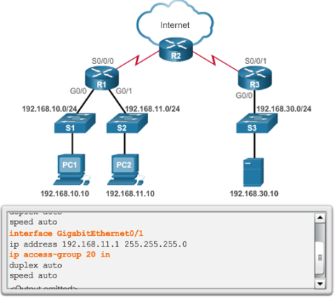
Errores comunes en listas ACL de IPv4 estándares Solucionar problemas en listas ACL de IPv4 estándares: Ejemplo 2 (continuación)
Se aplicó la ACL 20 a la interfaz equivocada en la dirección equivocada. Se deniega todo el tráfico entrante de 192.168.11.0/24 a través de la interfaz G0/1.
Notes:
7.3 – Solución de problemas en listas ACL
7.3.2 – Errores comunes en listas ACL de IPv4 estándares
7.3.2.2 – Solucionar problemas en listas ACL de IPv4 estándares: Ejemplo 2 (continuación)

Slide 57
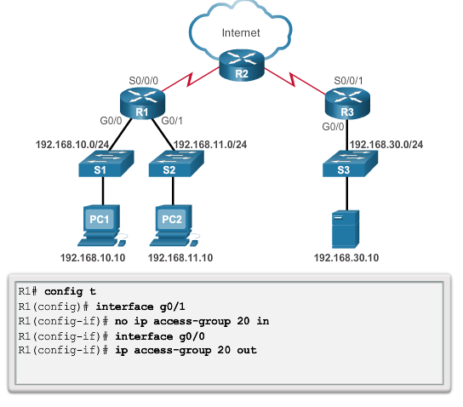
Errores comunes en listas ACL de IPv4 estándares Solucionar problemas en listas ACL de IPv4 estándares: Ejemplo 2 (continuación)
Notes:
7.3 – Solución de problemas en listas ACL
7.3.2 – Errores comunes en listas ACL de IPv4 estándares
7.3.2.2 – Solucionar problemas en listas ACL de IPv4 estándares: Ejemplo 2 (continuación)

Slide 58
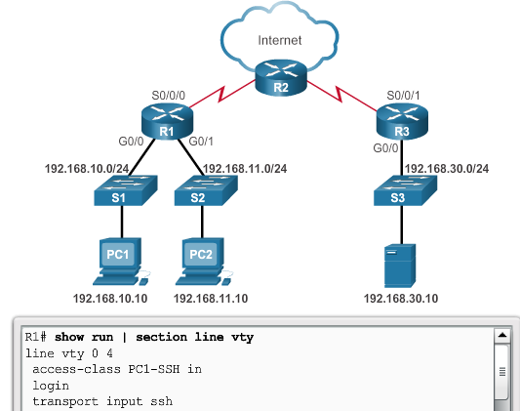
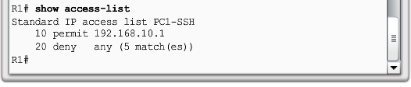
Errores comunes en listas ACL de IPv4 estándares Solucionar problemas en listas ACL de IPv4 estándares: Ejemplo 3
Problema
Política de seguridad: Solo a PC1 se le permite el acceso remoto SSH a R1.
Notes:
7.3 – Solución de problemas en listas ACL
7.3.2 – Errores comunes en listas ACL de IPv4 estándares
7.3.2.3 – Solucionar problemas en listas ACL de IPv4 estándares: Ejemplo 3

Slide 59
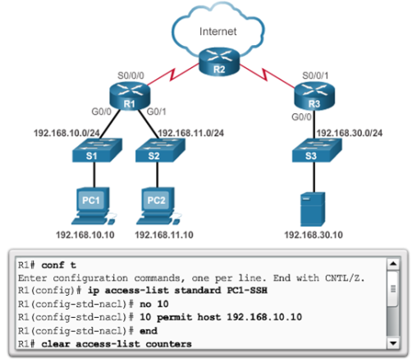
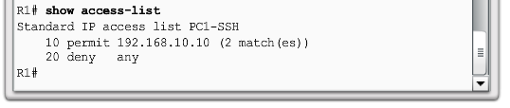
Errores comunes en listas ACL de IPv4 estándares Solucionar problemas en listas ACL de IPv4 estándares: Ejemplo 3 (continuación)
¡Solución!
Política de seguridad: Solo a PC1 se le permite el acceso remoto SSH a R1.
Notes:
7.3 – Solución de problemas en listas ACL
7.3.2 – Errores comunes en listas ACL de IPv4 estándares
7.3.2.3 – Solucionar problemas en listas ACL de IPv4 estándares: Ejemplo 3 (continuación)

Slide 60
7.4 Resumen
Notes:
Cisco Networking Academy Program
Routing and Switching Essentials v6.0
Capítulo 7: Listas de control de acceso

Slide 61
Resumen del capítulo Resumen
Explicar de qué manera las listas ACL filtran el tráfico.
Explicar la forma en que las ACL utilizan máscaras de comodín.
Explicar cómo se crea una ACL.
Explicar cómo se ubica una ACL.
Configurar listas ACL de IPv4 estándares para filtrar el tráfico y así cumplir con los requisitos de red.
Utilizar números de secuencia para editar listas ACL de IPv4 estándares ya existentes.
Configurar una ACL estándar para proteger el acceso a VTY.
Explicar la forma en que procesa los paquetes un router cuando se aplica una ACL.
Solucionar errores comunes en listas ACL de IPv4 estándares con los comandos de la CLI.
Notes:
7.4 – Resumen

Slide 62
Sección 7.1 Términos y comandos
Lista de control de acceso (ACL)
Filtrado de paquetes
Entradas de control de acceso (ACE)
Listas ACL estándares
Listas ACL extendidas
Listas ACL entrantes
Listas ACL salientes
Máscaras de comodín
Bit 0 de la máscara de comodín
Bit 1 de la máscara de comodín
access-list número-de-lista-de-acceso permit dirección_ip máscara de comodín
host
cualquiera
Notes:
Términos y comandos

Slide 63
Sección 7.2 Términos y comandos
access-list número-de-lista-de-acceso { deny | permit | remark }origen [ comodín-de-origen ][ log ]
show access-lists
no access-list número-de-lista-de-accesso
ip access-group {número-de-lista-de-acceso | nombre-de-lista-de-acceso} { in | out }
ip access-list standard nombre
clear access-list counters
access-class número-de-lista-de-acceso { in |out }
Notes:
Nuevos términos y comandos

Slide 65


